Slide 1
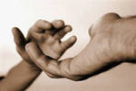
Как помочь детям, попавшим в сложную жизненную ситуацию?

Slide 2
Трудная жизненная ситуация – временное, неизбежное событие в жизненном цикле, порождающее эмоциональные напряжения и стрессы; ситуация, объективно нарушающая жизнедеятельность.

Slide 3
Психологический портрет ребенка, оказавшегося в сложной ситуации:
1. утомленный, сонный (часто опухший) вид;
2. санитарно-гигиеническая запущенность;
3. склонность к кражам, лжи;
4. привлечение внимания к собственной персоне любым способом, в том числе в неуемной потребности в ласке и внимании;
5. проявление агрессивности и импульсивности, которые часто меняются апатией и подавленным состоянием;
6. трудности в обучении, приводящие к плохой успеваемости;
7. пассивность во взаимоотношениях со сверстниками, обусловленная низкой самооценкой;
8. повреждения любых органов тела, нарушения в функционировании; трудности в выражении чувств;
9. проявление агрессивности, тревожности детей, что сказывается на их отношении с другими людьми; стеснительность, скрытность, избегание сверстников;
10. негативизм, боязнь взрослых, предпочтение общения только с маленькими детьми, а не с ровесниками; страх физического контакта, боязнь идти домой.

Slide 4
Рекомендации:
Избегать вопросов, на которые можно дать односложный ответ;
Если ребенок говорит фрагментарно, недостаточно подробно, можно возвращаться к тому или иному эпизоду отдельно. При этом надо избегать концентрации на самых травматических моментах;
Избегать специальных терминов, грамматически сложных вопросов
Избегайте вопросов «почему?»

Slide 5
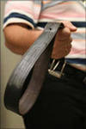
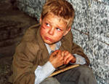
Жестокость родителей порождает жестокость детей.
Насилие в семье

Slide 6
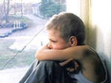
Пренебрежение родителями нуждами ребенка - это неудовлетворение основных потребностей ребенка, что приводит к непосредственному вреду для жизни и здоровья ребенка или к серьезному риску возникновения этого вреда.
Признаки пренебрежения нуждами ребенка:
Носит одежду несоответствующего размера, грязную, порван­ную; или одет не по погоде (например, зимой ходит в летней одежде).
Всегда голоден, просит, крадет или запасает еду .
Часто выглядит вялым, уставшим, не выспавшимся, ослаблен­ным, засыпает на уроках.
Часто заботится о младших братьях или сестрах, выполняя ро­дительские функции.
Выглядит запущенным, немытым, от него плохо пахнет.
Выглядит истощенным или опухшим, что указывает на недоста­точность питания.
Регулярно находится в компаниях, пребывание в которых спо­собствует усвоению асоциальных норм или подвергает опасно­сти его здоровье.

Slide 7
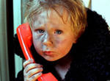
Пренебрежение нуждами
Жертва Жестокого обращения
Социально-педагогическая
запущенность

Slide 8
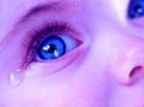
Профилактическая работа педагога
1. Запланировать родительские собрания с актуальной тематикой;
2. Очень важно детей, попавших в трудную жизненную ситуацию, стимулировать принимать участие во внеклассной, внеурочной работе, занятиях в кружках, в походах, экскурсиях;
3. С целью профилактики разъяснять опасность насилия, ориентировать детей на то, чтобы, находясь в трудной жизненной ситуации, они в любой момент обращались за помощью к педагогу и психологу.

Slide 9
Спасибо за внимание!

